Slide 1
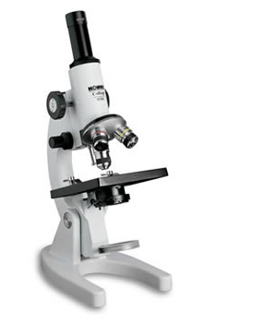
Микроскопы

Slide 2
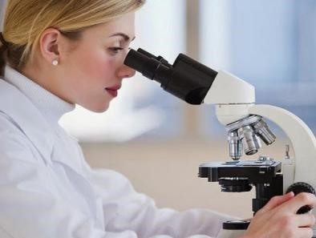
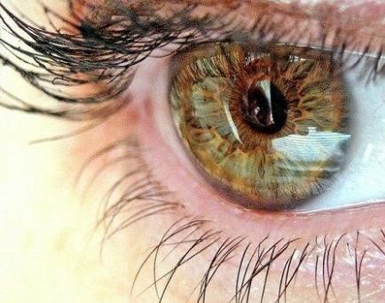
Микроско ́ - прибор, предназначенный для получения увеличенных изображений, а также измерения объектов или деталей структуры, невидимых или плохо видимых невооружённым глазом.

Slide 3
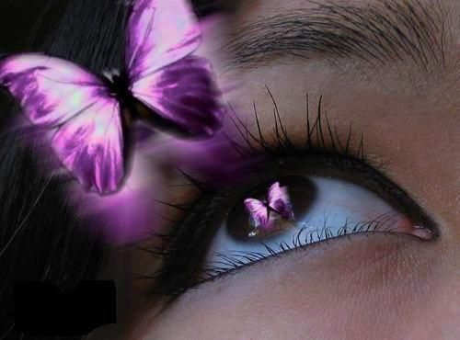
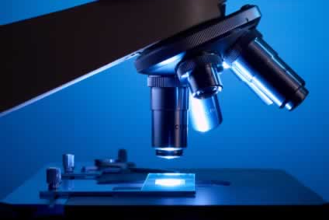
Глаз человека способен различать детали объекта, отстоящие друг от друга не менее чем на 0,08 мм.
С помощью светового микроскопа можно видеть детали, расстояние между которыми составляет до 0,2 мкм.

Slide 4
При исследовании документов и атрибутов таможенного обеспечения к микроскопам прибегают в тех случаях, когда увеличение, создаваемое лупой, - недостаточно. Микроскоп - это комбинация двух оптических систем (из одной или нескольких линз) - объектива и окуляра. Исследуемый объект или участок документа помещается вблизи переднего фокуса объектива, дающего действительное увеличенное перевёрнутое изображение, которое рассматривается с помощью окуляра, играющего роль лупы.

Slide 5
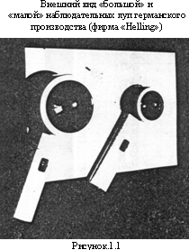
В практике работы таможенных органов применяются в основном две модели миниатюрных микроскопов. Это - "Минископ", модель 1171, (торговая фирма Германии - "Helling"), внешний вид которого представлен на Рис.1.1. "Минископ" имеет 30-ти кратное увеличение, линейное поле зрения - 5мм, размеры - длина 125мм, диаметр 15мм, встроенной подсветки - не имеет. Корпус прибора представляет собой металлическую трубку, нижняя часть которой срезана и покрыта изнутри белой краской для повышения освещённости объекта за счёт отражения от неё падающего света. Освещение включается только тогда, когда пластмассовая трубка, где находятся источники питания, наклоняется на определённый угол относительно оптической оси микроскопа в месте её стыковки с цилиндром-корпусом, где установлен микро выключатель. Для фокусировки наблюдаемого изображения используется фокусирующее кольцо.

Slide 6
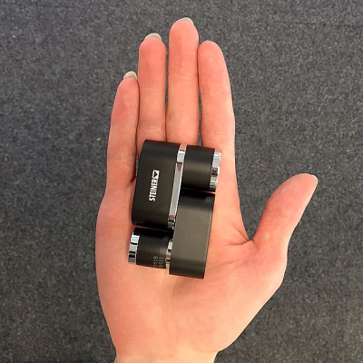
При исследовании документов "Минископ" устанавливается перпендикулярно плоскости объекта срезом трубки в сторону света, причём нижний край его устанавливается так, чтобы продольная ось симметрии прибора проходила через центр исследуемой зоны документа. При этом будет наблюдаться увеличенное в 30 раз перевёрнутое изображение наблюдаемого участка. Освещение включается только тогда, когда пластмассовая трубка, где находятся источники питания, наклоняется на определённый угол относительно оптической оси микроскопа в месте её стыковки с цилиндром-корпусом, где установлен микровыключатель. Для фокусировки наблюдаемого изображения используется фокусирующее кольцо.

